Slide 1
Chapter 4 Section 4.3
Bohr Theory

Slide 2

Classical Physics cannot explain line spectra such as the spectrum of the Hydrogen atom

Slide 3
الطيف المرئي لذرة الهيدروجين يتكون من أربعة خطوط وهذه الخطوط جزء من سلسلة كبيرة من الخطوط تدعى سلسلة بالمرBalmer series ولكن باقي السلسلة يقع في المنطقة فوق البنفسجية وبالتالي لا يمكن رؤيتها بالعين (ولكن بإمكاننا التأكد من وجودها باستعمال أفلام فوتوغرافية حساسة لها). وهذا الطيف الناتج عن الضوء المنبعث من الذرات المتهيجة يدعى طيف الانبعاثEmission Spectrum

Slide 4
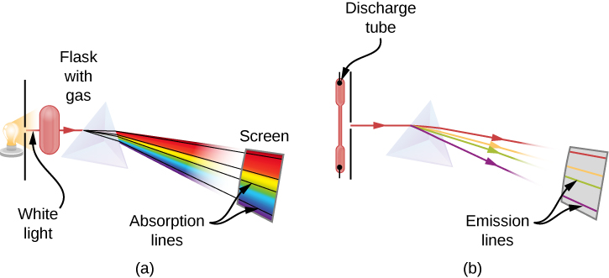
Emission Spectrum and Absorption Spectrum

Slide 5
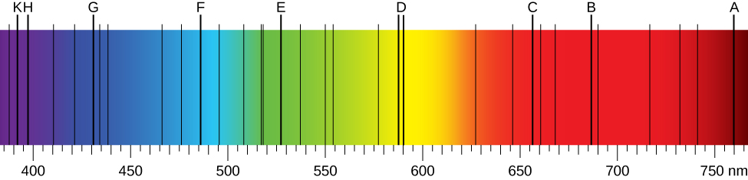
Absorption Spectrum of Sun light
يظهر الشكل أدناه طيف الامتصاص الموجود في الأشعة التي تصلنا من الشمس ومن هذا الطيف نستطيع أن نستنتج نوع الغازات المحيطة بسطح الشمس حيث تمتص ذرات هذه الغازات أمواجا محددة من أشعة الشمس مما يترك فيها خطوطا سوداء كما نرى. وبإمكاننا بنفس الطريقة أن نعرف نوع الغازات المحيطة بأي نجم في الكون. ومن أشهر الخطوط الموجودة في طيف الامتصاص لضوء الشمس خطا الصوديومSodium D lines المشار لهما بالحرف D واللذان يقعان في منطقة الضوء الأصفر
(وهما اللذان يعطيان اللون الأصفر لمصابيح الصوديوم الموجودة في بعض شوارعنا)
كان خطا الصوديومSodium D lines النقطة الأساسية في تجربة Kirchhoff في العام 1859 التي تظهر في الشكل 4.19 في كتابنا حيث وضع بخار الصوديوم في طريق ضوء الشمس قبل تحليله فوجد أن خطا الصوديوم أصبحا أوضح حيث قامت ذرات الصوديوم بامتصاص ما تبقى من أشعة بهاتين الموجتين وبذلك أثبت وجود ذرات صوديوم في الغلاف الخارجي للشمس الأقل سخونة من سطحها.

Slide 6
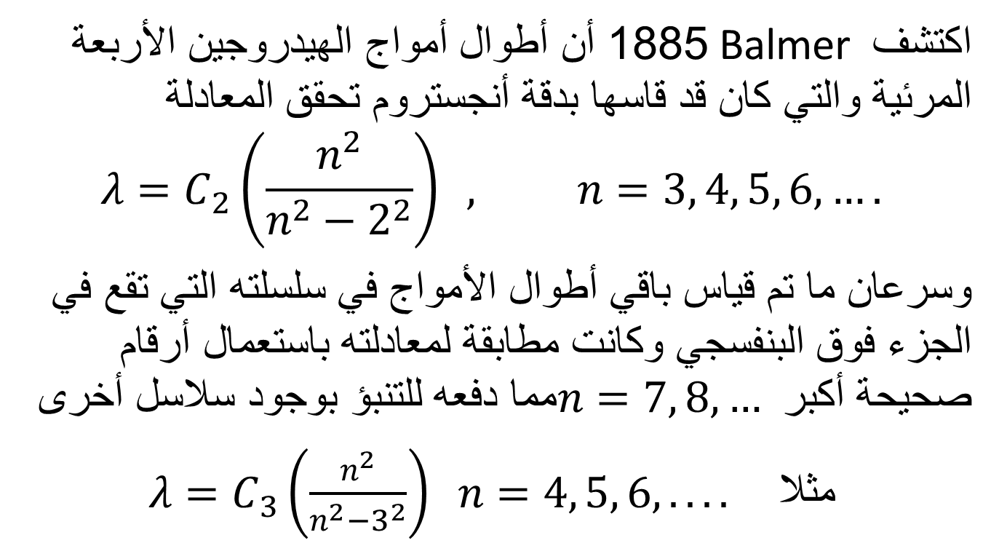
اكتشاف بالمر (أستاذ مدرسة)
عن طريق التجربة والخطأ
اكتشف Balmer 1885 أن أطوال أمواج الهيدروجين الأربعة المرئية والتي كان قد قاسها بدقة أنجستروم تحقق المعادلة
$$λ=C_{2}\left(\frac{n^{2}}{n^{2}−2^{2}}\right) , n=3, 4, 5, 6,….$$
وسرعان ما تم قياس باقي أطوال الأمواج في سلسلته التي تقع في الجزء فوق البنفسجي وكانت مطابقة لمعادلته باستعمال أرقام صحيحة أكبر $n=7, 8,…$ مما دفعه للتنبؤ بوجود سلاسل أخرى
مثلا $λ=C_{3}\left(\frac{n^{2}}{n^{2}−3^{2}}\right) n=4, 5, 6, ....$

Slide 7
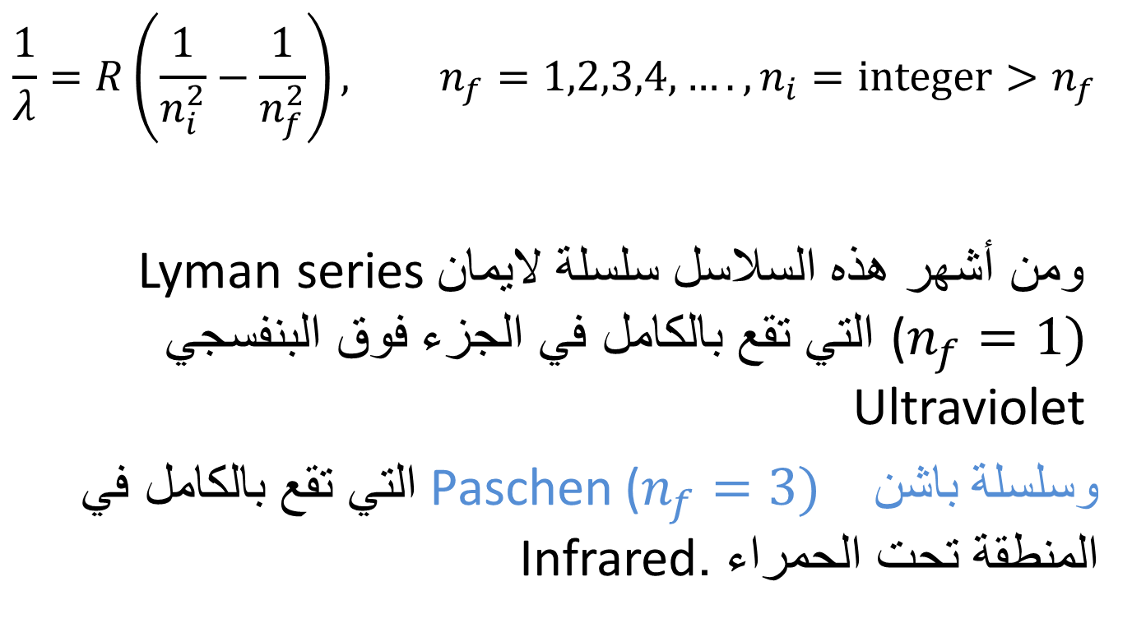
تم اكتشاف عدة سلاسل ومن الممكن تلخيصها بالمعادلة
$$\frac{1}{λ}=R\left(\frac{1}{n_{i}^{2}}−\frac{1}{n_{f}^{2}}\right), n_{f}=1,2,3,4, …., n_{i}=integer>n_{f}$$
ومن أشهر هذه السلاسل سلسلة لايمانLyman series ($n_{f}=1)$ التي تقع بالكامل في الجزء فوق البنفسجي Ultraviolet
وسلسلة باشن Paschen ($n_{f}=3)$ التي تقع بالكامل في المنطقة تحت الحمراء Infrared.

Slide 8
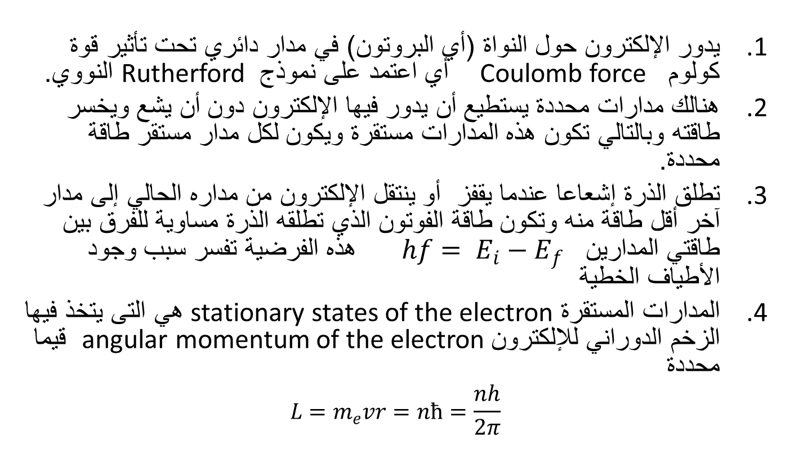
Bohr Theory (1913) Assumptions:
يدور الإلكترون حول النواة (أي البروتون) في مدار دائري تحت تأثير قوة كولوم Coulomb force أي اعتمد على نموذج Rutherford النووي.
هنالك مدارات محددة يستطيع أن يدور فيها الإلكترون دون أن يشع ويخسر طاقته وبالتالي تكون هذه المدارات مستقرة ويكون لكل مدار مستقر طاقة محددة.
تطلق الذرة إشعاعا عندما يقفز أو ينتقل الإلكترون من مداره الحالي إلى مدار آخر أقل طاقة منه وتكون طاقة الفوتون الذي تطلقه الذرة مساوية للفرق بين طاقتي المدارين $hf= E_{i}−E_{f}$ هذه الفرضية تفسر سبب وجود الأطياف الخطية
المدارات المستقرة stationary states of the electronهي التى يتخذ فيها الزخم الدوراني للإلكترونangular momentum of the electron قيما محددة
$$L=m_{e}vr=nħ=\frac{nh}{2π}$$

Slide 9
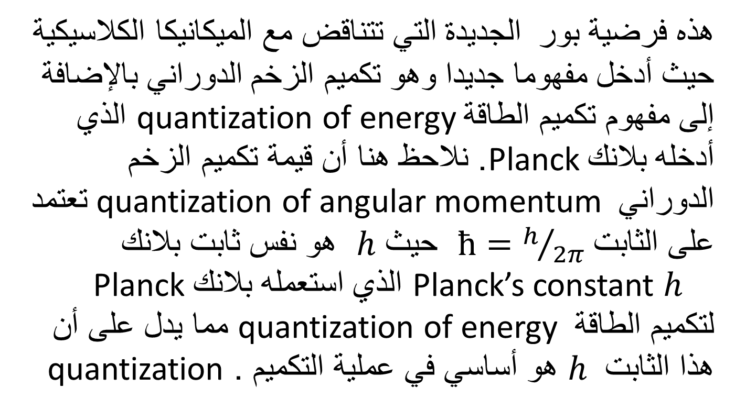
Bohr’s assumption of the
Quantization of angular momentum
هذه فرضية بور الجديدة التي تتناقض مع الميكانيكا الكلاسيكية حيث أدخل مفهوما جديدا وهو تكميم الزخم الدوراني بالإضافة إلى مفهوم تكميم الطاقةquantization of energy الذي أدخله بلانكPlanck . نلاحظ هنا أن قيمة تكميم الزخم الدوراني quantization of angular momentum تعتمد على الثابت $ħ=h/{2π}$ حيث $h$ هو نفس ثابت بلانك Planck’s constant $h$ الذي استعمله بلانكPlanck لتكميم الطاقة quantization of energy مما يدل على أن هذا الثابت $h$ هو أساسي في عملية التكميم quantization .

Slide 10
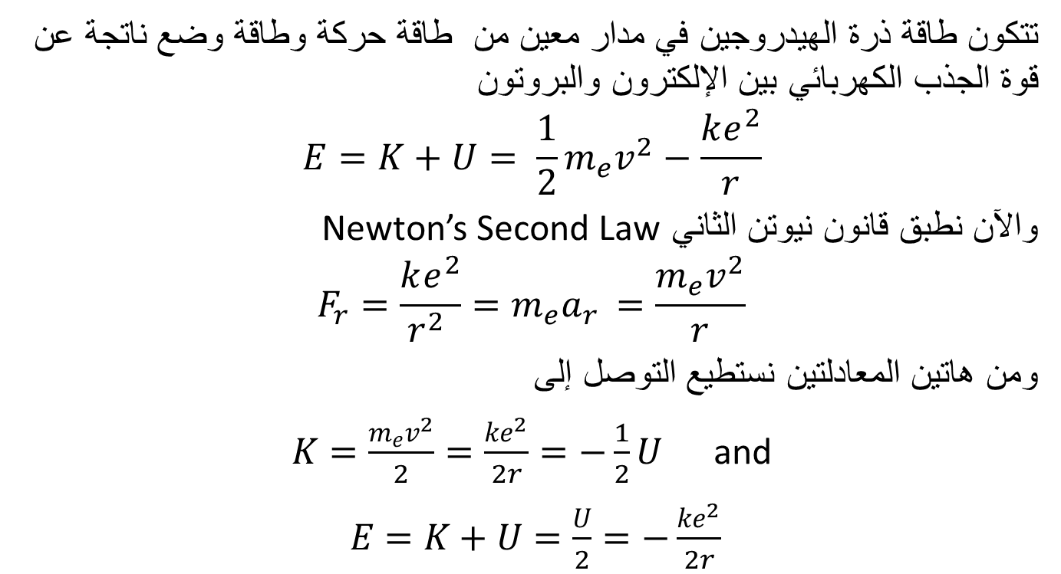
Energy of the Hydrogen Atom
تتكون طاقة ذرة الهيدروجين في مدار معين من طاقة حركة وطاقة وضع ناتجة عن قوة الجذب الكهربائي بين الإلكترون والبروتون
$$E=K+U= \frac{1}{2}m_{e}v^{2}−\frac{ke^{2}}{r}$$
والآن نطبق قانون نيوتن الثاني Newton’s Second Law
$$F_{r}=\frac{ke^{2}}{r^{2} }=m_{e}a_{r }=\frac{m_{e}v^{2}}{r}$$
ومن هاتين المعادلتين نستطيع التوصل إلى
$K=\frac{m_{e}v^{2}}{2}=\frac{ke^{2}}{2r}=−\frac{1}{2}U$ and
$E=K+U=\frac{U}{2}=−\frac{ke^{2}}{2r}$

Slide 11
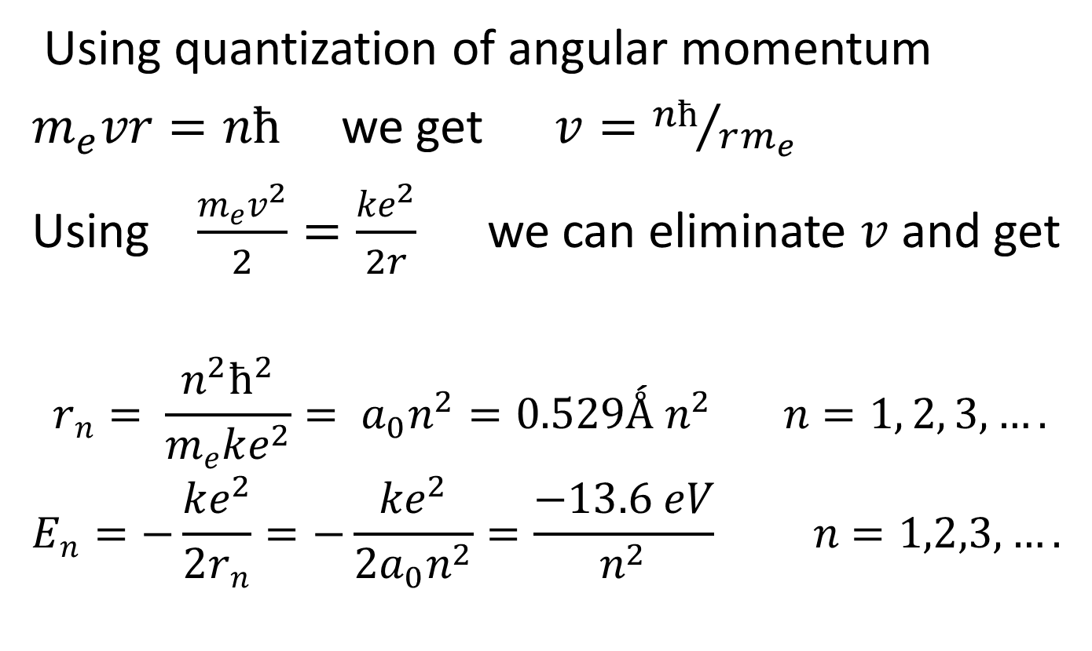
Quantized radii and energies
Using quantization of angular momentum
$m_{e}vr=nħ$ we get $v={nħ}/{rm_{e}}$
Using $\frac{m_{e}v^{2}}{2}=\frac{ke^{2}}{2r}$ we can eliminate $v$and get
$$r_{n}= \frac{n^{2}ħ^{2}}{m_{e}ke^{2}}= a_{0}n^{2}=0.529Ǻ n^{2} n=1, 2, 3,….$$
$$E_{n}=−\frac{ke^{2}}{2r_{n}}=−\frac{ke^{2}}{2a_{0}n^{2}}=\frac{−13.6 eV}{n^{2}} n=1,2,3,….$$

Slide 12
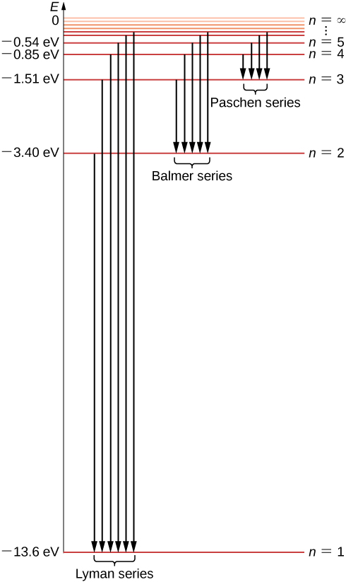
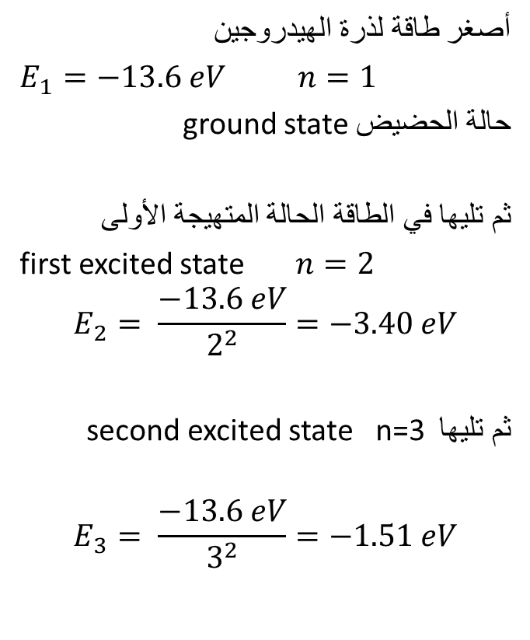
Energy Levels of the H Atom
أصغر طاقة لذرة الهيدروجين
$E_{1}=−13.6 eV$ $n=1$
حالة الحضيض ground state
ثم تليها في الطاقة الحالة المتهيجة الأولى
first excited state $n=2$
$$E_{2}= \frac{−13.6 eV}{2^{2}}=−3.40 eV$$
ثم تليها second excited state n=3
$$E_{3}= \frac{−13.6 eV}{3^{2}}=−1.51 eV$$

Slide 13
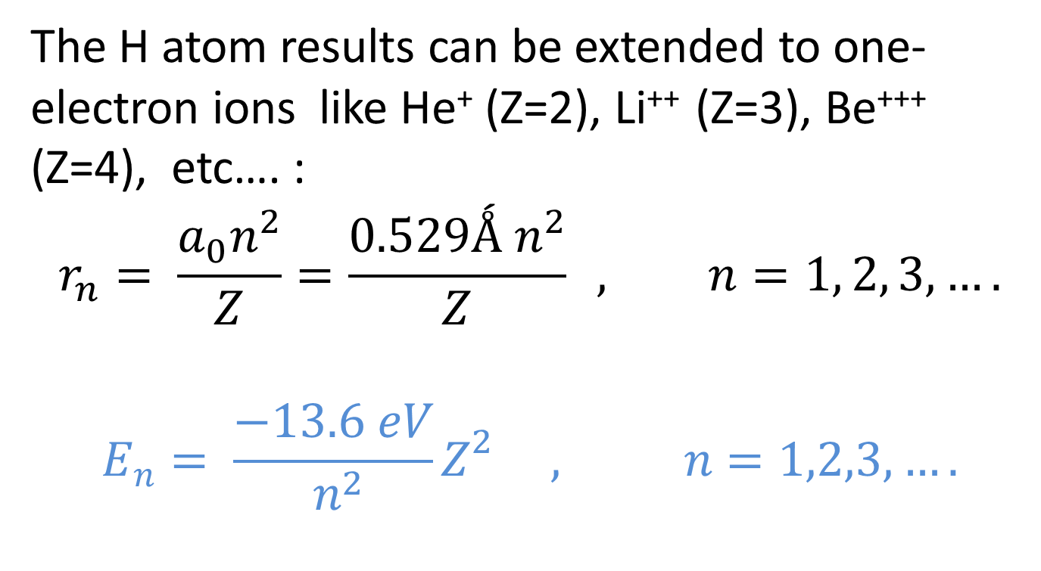
One-electron Ions with Z > 1
The H atom results can be extended to one-electron ions like He⁺ (Z=2), Li⁺⁺ (Z=3), Be⁺⁺⁺ (Z=4), etc…. :
$$r_{n}= \frac{a_{0}n^{2}}{Z}=\frac{0.529Ǻ n^{2}}{Z} , n=1, 2, 3,….$$
$$E_{n}= \frac{−13.6 eV}{{ n}^{2}}Z^{2} , n=1,2,3,….$$

Slide 14
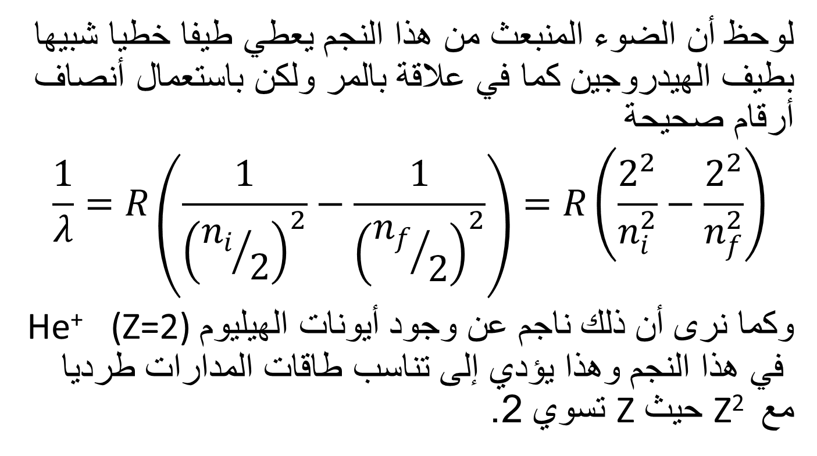
Example 4.6: Light from Zeta Puppis
لوحظ أن الضوء المنبعث من هذا النجم يعطي طيفا خطيا شبيها بطيف الهيدروجين كما في علاقة بالمر ولكن باستعمال أنصاف أرقام صحيحة
$$\frac{1}{λ}=R\left(\frac{1}{{\left({n_{i}}/2\right)}^{2}}−\frac{1}{{\left({n_{f}}/2\right)}^{2}}\right)=R\left(\frac{2^{2}}{n_{i}^{2}}−\frac{2^{2}}{n_{f}^{2}}\right)$$
وكما نرى أن ذلك ناجم عن وجود أيونات الهيليوم(Z=2) He⁺ في هذا النجم وهذا يؤدي إلى تناسب طاقات المدارات طرديا مع Z² حيث Z تسوي 2.

Slide 15
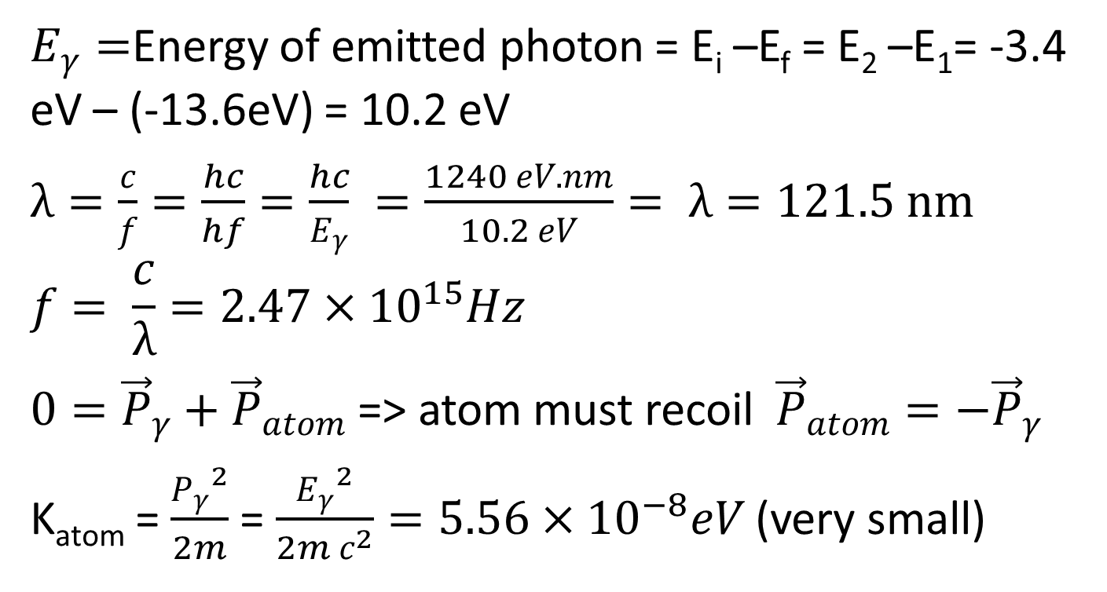
Example 4.7: excited H atom (initially at rest) makes a transition from n=2 state to n=1 state
$E_{γ}=$Energy of emitted photon = E_{i} –E_{f} = E₂ –E₁= -3.4 eV – (-13.6eV) = 10.2 eV
$λ=\frac{c}{f}=\frac{hc}{hf}=\frac{hc}{E_{γ}} =\frac{1240 eV.nm}{10.2 eV}= λ=121.5 nm$
$$f= \frac{c}{λ}=2.47×{10}^{15}Hz$$
$0={\vec{P}}_{γ}+{\vec{P}}_{atom}$ => atom must recoil ${\vec{P}}_{atom}=−{\vec{P}}_{γ}$
K_{atom} = $\frac{{P_{γ}}^{2}}{2m}$ = $\frac{{E_{γ}}^{2}}{2m c^{2}}=5.56×{10}^{−8}eV$ (very small)

Slide 16
Example 4.9 : calculate T at which a hydrogen gas will contain many atoms (say 10%) in first excited state?
في درجات الحرارة العادية تكون الأغلبية الساحقة من الذرات في كمية من غاز الهيدروجين في حالة الحضيضground state ولكن إذا سخنا غاز الهيدروجين إلى درجات حرارة مرتفعة تتهيج بعض هذه الذرات نتيجة الاصطدامات مع بعضها بعضا وتنتقل إلى حالة متهيجة أكثر طاقة (نلاحظ هنا أن الذرة لا تتهيج فقط نتيجة امتصاص فوتون بل أيضا نتيجة الاصطدامات غير المرنة مع بعضها بعضا التي تتحول فيها طاقة الحركة إلى طاقة تهيج داخلية). والسؤال هو ما هي درجة الحرارة المطلوبة؟

Slide 17
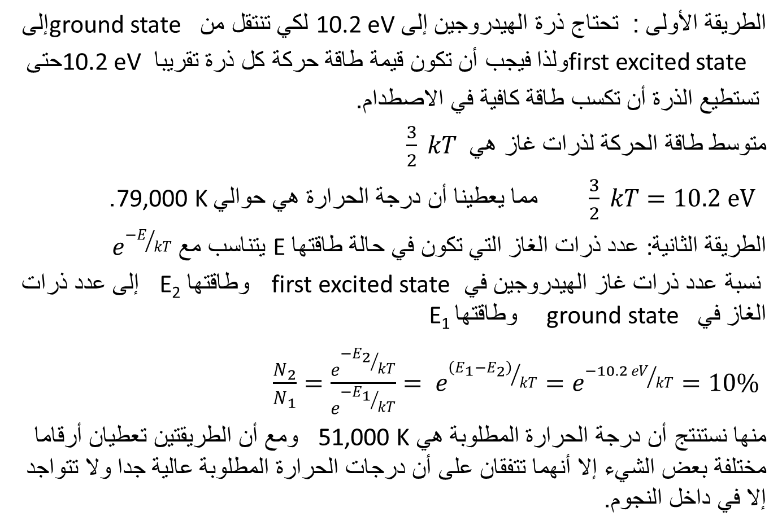
الطريقة الأولى : تحتاج ذرة الهيدروجين إلى 10.2 eV لكي تنتقل من ground state إلى
first excited state ولذا فيجب أن تكون قيمة طاقة حركة كل ذرة تقريبا 10.2 eV حتى
تستطيع الذرة أن تكسب طاقة كافية في الاصطدام.
متوسط طاقة الحركة لذرات غاز هي $\frac{3}{2} kT$
$\frac{3}{2} kT=10.2 eV$ مما يعطينا أن درجة الحرارة هي حوالي 79,000 K.
الطريقة الثانية: عدد ذرات الغاز التي تكون في حالة طاقتها E يتناسب مع $e^{{−E}/{kT}}$
نسبة عدد ذرات غاز الهيدروجين في first excited state وطاقتها E₂ إلى عدد ذرات الغاز في ground state وطاقتهاE₁
$\frac{N_{2}}{N_{1}}=\frac{e^{{{−E}_{2}}/{kT}}}{e^{{{−E}_{1}}/{kT}}}= e^{{\left(E_{1}{−E}_{2}\right)}/{kT}}=e^{{−10.2 eV}/{kT}}=10\%$
منها نستنتج أن درجة الحرارة المطلوبة هي 51,000 K ومع أن الطريقتين تعطيان أرقاما مختلفة بعض الشيء إلا أنهما تتفقان على أن درجات الحرارة المطلوبة عالية جدا ولا تتواجد إلا في داخل النجوم.

